Slide 1
Etkili iletişim becerileri
HÜRRİYET MTAL
REHBERLİK SERVİSİ

Slide 2
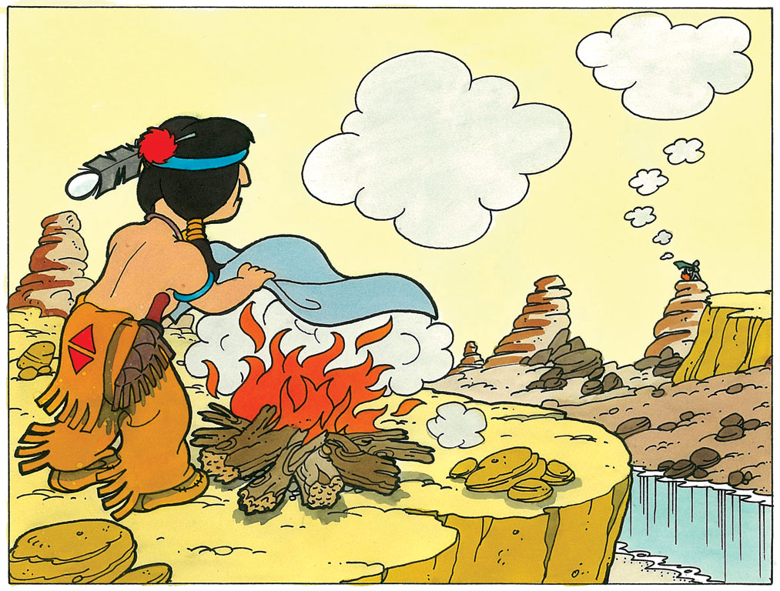
Notes:
İnsanın iletişim ihtiyacı yaratıcılığıyla birleştiğinde ortaya böyle muazzam şeyler çıkabilmektedir. Günümüzde iletişim kurmak için şüphesiz ki çok daha fazla aracımız mevcut. Televizyon, telefon, bilgisayar gibi iletişim araçlarına birkaç saatlik elektrik kesintisi nedeniyle ulaşmadığınızda neler yaşadığınızı, hissettiğinizi bir düşünün. Belki evinizde cep telefonunuz dışında sabah uyanmak için kullanacağınız alarmlı bir saatiniz bile yoktur. Dumanla haberleşmekten çok daha fazlasına sahip durumda olduğumuz için belki çok şanslıyız. Ancak iletişim için ne kadar araç kullanırsak iletişimi o kadar engellemiş oluyoruz. Küçükken oynadığımız kulaktan kulağa oyununu bir hatırlayalım isterseniz? Verilen bir kelimenin kulaktan kulağa fısıldanarak aktarıldığı en sondaki kişinin ilk kişinin söylediğinden bambaşka bir kelime söylemesiyle çoğunlukla eğlenirdik. Ancak günlük hayatta bu o kadar eğlenceli olmayabilir.(niyetli-niyetsiz çarpıtmalar) niyetli çarpıtmalar için yapacağımız şey kısıtlı olsa da bilinçsizce yaptığımız iletişim hatalarını önlememiz büyük oranda mümkün görünmektedir.

Slide 3
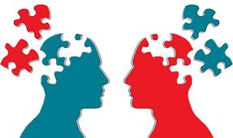
İletişim Nedir?
2 kişi arasındaki bilgi, DUYGU ve düşünce alışverişidir.
Notes:
Bilgi ve düşüncelerimizi aktarırken sıklıkla iletişimi kullanmamıza rağmen konu duygularımız olunca zorlanabiliyoruz. Olumsuz duygularımızı yıkıcı bir biçimde paylaşırken olumlu duygularımız söz konusuysa iletişim kurmaktan kaçınabiliyoruz. Kültürel özelliklerimizin de getirmiş olduğu bir miras belki bu. Çocuğunu büyüklerin yanında sevmenin yanlışlığıyla büyütülmüş, şımarmasın diye sevgimizi göstermekten kaçmak öğretilmiş!

Slide 4
İletişimin önemi
Birbirimizi anlamaya
Sevmeyi öğrenmeye
İlişkileri başlatmaya ve sonlandırmaya
Kendimiz hakkında daha fazla bilgi edinmeye
Başkalarının bizi nasıl algıladıklarını öğrenmeye
ULAŞIRIZ…
Notes:
İletişim insanların psikolojik ihtiyaçlarından kaynaklanan bir yoldur. Hepimiz anlaşılmaya, sevildiğimizi duymaya, hatalarımızı bilmeye, başkalarının gözünden kendimizin nasıl olduğunu duymaya muhtacız.

Slide 5
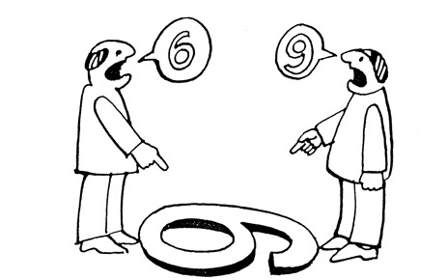
İletişim neden bu kadar zor?

Slide 6
İletişim neden bu kadar zor?
Kişilik farklılıkları
Eğitim farklılıkları
Dil farklılıkları
Sosyal, kültürel ve çevre farklılıkları
Fiziksel görünüm
İhtiyaçlar
Notes:
İletişim becerisi, insanların doğuştan getirdiği bir yetenek değildir. Doğduğumuz aile içinde ve okulda iletişim kurarak ihtiyaçlarımızı gideriyoruz ancak hiçbir zaman iletişimin nasıl olması gerektiğiyle ilgili bilgilendirilmedik ya da dersler almadık. İletişim kurmayı öğrenirken bazen gördüğümüz iletişim hatalarını da öğrendik hata olduğunu bile bilmeden. Okuma-yazma öğreniminde bile önce iletişimi öğrenmemiz, geliştirmemiz gerekirken bazen en sona kalabiliyor. İletişim 1 günde 1 eğitimde öğrenilecek bir şey değildir. Ancak birgün öğrenilmeye başlanabilir☺ çünkü iletişim öğrenilebilir ve geliştirilebilir bir beceridir. İletişim 2 kişi arasında gerçekleştiğinden tarafların ikisinin de etkili iletişim stratejilerini kullanması halinde etkili iletişime ulaşılabilir. Araştırmalar iletişim yollarını öğrenen ve kullanan kişilerin yaşamlarından çok daha fazla doyum aldığını yani mutlu olduğunu söylüyor.
Yeni doğmuş bir bebeği düşünelim. ihtiyaçlarını gidermesi için annesiyle iletişim kurmak zorundadır. Ve bebekler bunu genelde ağlayarak huzursuzluklarını hissettirerek annelerine iletirler. Annenin ilk bebeğiyse acemiliğinden kaynaklı ya da özel durumlarından dolayı bebeğinin ihtiyaçlarını giderme konusunda yavaş ya da duyarsız olabilir. Bu durumda bebeğin kullanabileceği yol genelde ağlamaktır. Daha sonraları ailesinde gördüğü iletişim tarzını benimseyerek ihtiyaçlarını karşılamaya devam edecektir. Okula geldiğinde öğretmeniyle arkadaşlarıyla iletişim kurarak bilgi ihtiyacını giderecek ve sosyalleşecektir. İşte her birimizin farklı anne- babalarla, farklı eğitimler alarak, farklı çevrelerde yetişmemiz birbirimizin gözlüklerinden hayata bakamamamız iletişimi en çok etkileyen noktadır. Şişman ya da zayıf bir çocuk olmamız dahi bizim bireysel mirasımızdır. Şişman bir çocuğun hep yanağının sıkılarak sevilmesi belki büyüdüğünde onu yanağına dokunulmasından hoşlanmayan biri yapacak belki de kendisi de sevgisini böyle gösteren biri olacaktır. Bizim burda karşımızdaki kişiyi değiştirmemiz gerekmemektedir sadece bunun gibi birçok ihtimalin ve birikimin karşımızdaki kişinin bugünkü davranışlarında yeri olabileceğini akılda tutmak anlayışlı olabilmek, empati yapmamızı kolaylaştıracak bir yoldur.

Slide 7
İletişim türleri
Sözel İletişim
Sözsüz iletişim
Notes:
Her ne kadar insanlar konuşa konuşa dense de 2. bir iletişim yolumuz da mevcut. Bu biraz daha kontrolümüz dışında olan fakat öğrenilebilen bir iletişim yoludur. Bugün konuşmaktan çok sözel olmayan iletişimdeki hatalarımız ve neler yapabileceğimiz hakkında konuşacağız.

Slide 8
Sözsüz iletişim
Sese dayalı
Sese dayalı olmayan (beden dili)
Duraksamalar
Sesin tonu
Sesin yüksekliği
Eee, hımm sözcükleri
Gereksiz sözcükler
Doğallık
Akıcılık
Söze yanlış başlamalar
Göz ilişkisi
Yüz ifadeleri
Vücut duruşu
Kişisel alan
Kıyafet
Aksesuarlar
Mekanı kullanma
Dokunma
Kafa işaretleri
Oturma biçimleri
El,kol ve bacak duruşu
Beden yönelimi
Notes:
Aslında 2 ayrı grup iletişim şekli gibi görülse de sese yansıyan da bedenimize yansıyan da duygu ve düşüncelerimizin etkisindeki görsellerimizdir. Beden dilini öğrenmek için son yıllarda popüler bir çaba olduğunu hepimiz biliyoruz. Ancak unutulmamalıdır ki zaten hepimizin bir beden dili var, ve hepimiz aslında farkında olmadan da olsa karşımızdaki kişinin beden dili mesajlarını çok iyi okuyabiliyoruz. Bu nedenle bazen kanıt bulmakta zorlanmamıza rağmen hoşlandığımız ve hoşlanmadığımız insanlar olmaktadır. İzdivaç programlarında popüler olarak kullanılan ‘elektrik alma’ denilen durumun ilk karşılaşmada okuduğumuz beden dili mesajlarından kaynaklandığını söyleyebiliriz.

Slide 9
araştIrmalar
Sözel olmayan mesajlar→ duygularımızı
Sözel mesajlar → düşüncelerimizi
İfade etmekte daha etkili olduğu bulunmuştur.
İletişim anında sözlü ve sözel olmayan mesajların ikisine birden dikkatimizi yöneltirsek karşımızdaki kişiyi en doğru şekilde anlarız

Slide 10
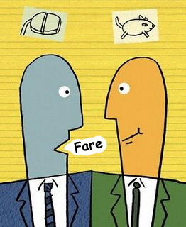

Slide 11
İLETİŞİMİ ZORLAŞTIRAN ETMENLER
Emir Vermek, Yönlendirmek
Uyarmak, Göz Dağı Vermek
Ahlak Dersi Vermek
Öğüt Vermek, Çözüm Ve Öneri Getirmek
Öğretmek, Nutuk Çekmek, Mantıklı Düşünceler Önermek
Yargılamak, Eleştirmek, Suçlamak

Slide 12
İLETİŞİMİ ZORLAŞTIRAN ETMENLER
Övmek, Aynı Düşüncede Olmak
Yorumlamak, Analiz Etmek, Tanı Koymak
Güven Vermek, Desteklemek, Duygularını Paylaşmak
Soru Sormak, Sorgulamak, Sınamak
Konuyu Saptırmak, Alay Etmek, Oyalamak

Slide 13
Düşünelim!
İletişimi zorlaştıran etmenlerden söz ettik, peki ya siz bunların hangisini en çok kullanıyorsunuz?
Bu yolu nerden öğrenmiş olabilirsiniz?

Slide 14
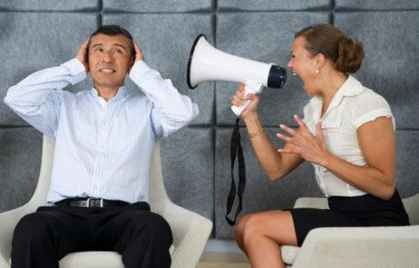
İLETİŞİMİ KOLAYLAŞTIRAN ETMENLER
DİNLEMEK
Notes:
Dinlemek→ göz teması çok etkilidir.
Özellikle Çocuklarla konuşurken göz hizasında olmak önemlidir.(çömelmek)

Slide 15
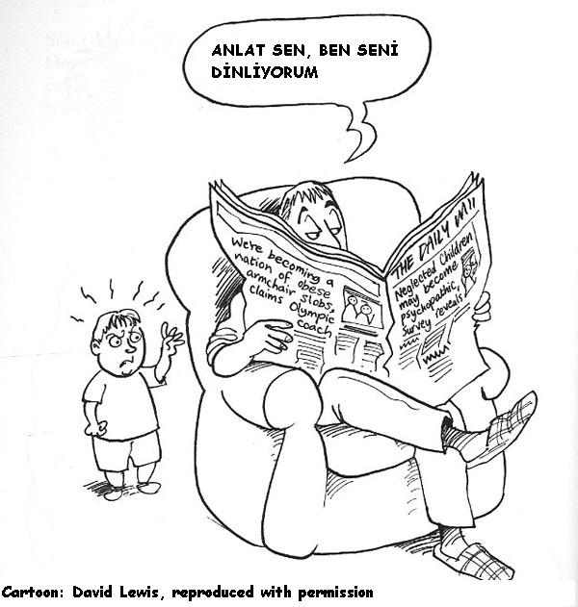
Bu Çocuğun Yerinde Olmak İsteyenler?
Notes:
İletişimi ilk olarak anne babalarımızdan öğrendiğimizden bahsetmiştik. Ebeveynlerimizin yaptığı hataları farkında olmadan içselleştirip bizimde uyguladığımız olmaktadır. Bunların farkına varmamız çok önemlidir. Farkına varıp bunun nelere engel olduğu konusunda düşündüğümüzde yanlış alışkanlıklarımızı değiştirme denemeleri yapmak için artık hazırız demektir.

Slide 16
Dinlerken Neler Yapabiliriz?
Konuşma!
Konuşmacıyı rahatlat
3. Dinlemek istediğini göster
4. Dikkatini dağıtan engelleri kaldır
5. Konuşmacı ile empati kur
6.Sabırlı ol
7.Sakinliğini koru
8.Tartışma veya eleştiride bulunma
9.Açıklayıcı sorular sor
Notes:
Beden dilimizi kullanarak yüzümüzü ve bedenimizi konuşmacıya doğru çevirmek etkili bir yöntemdir. İyi bir dinleyici;
Göz teması kurar.
Sabırlıdır. Konuşan kişinin sözünü kesmez
Karşısındaki kişinin anlattıklarıyla ilgili sorular sorarak açılmasını sağlar.
Empati kurabilir.
Karşısındakini ilgiyle dinler
Eleştiri yapmaz ve yargılayıcı değildir.
Konuşulan konuyu özetler ve kendi cümleleriyle doğru şekilde ifade edebilir.
Hepimizin böyle bir dinleyeni olsa duygu ve düşüncelerimizi çok daha rahat aktarabiliriz☺

Slide 17
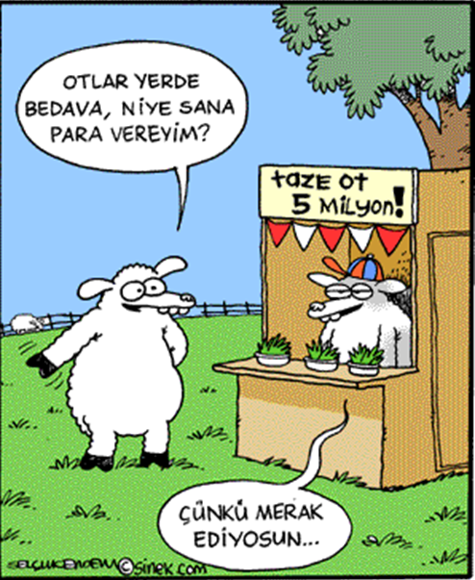
İLETİŞİMİ KOLAYLAŞTIRAN ETMENLER
KONUŞMAYA ÖZENDİRMEK
Notes:
Düşüncelerini ya da duygularını merak ettiğinizi hem ilgiyle dinleyerek hissettirebilir hem de sözel olarak neler oldu çok merak ediyorum diyerek kişiyi konuşmaya teşvik edebilirsiniz. Gerçekten merak ettiğiniz bir konuyu anlatacağında bir kişiyi nasıl dinlediğinizi hayal edin. Bir de ilginizi çekmeyen çok sıkıcı bir konuda biri konuşurken yüzünüzün ve bedeninizin aldığı aldığı hali hayal edin. İletişim kurduğunuz kişi sizin için değerliyse konu ilginizi çok çekmese de onu rahatlatmak, ilişkinizi onarmak adına olduğunuzdan daha meraklı görünmek çok zor olmamalıdır.

Slide 18
İLETİŞİMİ KOLAYLAŞTIRAN ETMENLER
EMPATİ
Notes:
Empati bir insanın, kendisini karşısındakinin yerine koyarak onun duygularını ve düşüncelerini doğru olarak anlamasıdır.
Yüzümüzü-bedenimizi kullanarak konuşmacıyı anladığımızı ifade etmeli ya da sözlü olarak onu anladığımızı ifade etmeliyiz.
Örneğin, Çocuğunuzla konuşurken duygularına odaklanın ve bunları ona söyleyin. duygularını sorun,siz sordukça hem kendi duygularına odaklanmayı öğrenecek hem de duygularını ifade etmeyi erken yaşında öğrenmiş olacaktır.
Kendi duygularınızı ifade ederek çocuklarınıza örnek olmanız en etkili yöntemlerden biridir. Bunu yaşamınızdaki tüm kişilere uygulayabilirsiniz. Konuyu duygulara çekerek konuşmacının da bundan bahsetmesini sağlayabilirsiniz.
İletişimi kolaylaştıran etmenlere baktığımızda dinlemek, konuşmacıyı konuşmaya teşvik etmek ve empati kurmaktan bahsettik. Oysa iletişimi zorlaştıran etmenler listesi bir hayli uzundu.

Slide 19
amacImIz
Aslında tüm bunları yapmamızın bir tek nedeni vardır. Etkili iletişim kurmamızın bize sağlayacağı yarar ANLAMAYI BAŞARMAKtır.
Notes:
Burada ki anlamak günlük hayatımızda yaptığımız gibi tahmini ve keyfi çıkarsamalardan farklıdır. Kişinin gerçekten anlatmak istediğini anlamak için önyargısız ve merakla dinlemektir. 2 kulağımızın bir ağzımızın olması dinlemenin konuşmaktan üstün olduğunun bir göstergesidir.

Slide 20
ZAMANLAMA
İnsanlarla sizin için uygun zaman ve koşullarda değil; onlar için en uygun zaman ve koşullarda iletişim kurmanız halinde, başarıya ulaşma olanağınız artar. Bu nedenle, iletişim kuracağınız kişilerin zamanının iletişime elverişli olup olmadığını özenle araştırın.
İnsanlarla iletişim kurmak için onların sıkıntılı, mutsuz, üzüntülü olduğu veya başka konulara yoğunlaştığı zamanları seçmeyin.
Notes:
İletişim kurarken doğru zaman seçimi önemlidir. Mesajlarınız açık net ve anlaşılır olsun. Dolaylı anlatımlar, mecazi dil anlaşılmanızı engelliyorsa bunlardan vazgeçin. Ve 3.şahısların yanında kimseyi eleştirmemeye özen gösterin. Eşiniz, çocuğunuz ya da arkadaşınız bir hata da yapsa ona ayırdığınız bir zamanda bunu duymayı hakeder. Bir başkasının yanında mahcup olmak onunda hatasını anlamasını zorlaştırabilecek ve onu savunmaya itebilecektir. Muhtemelen siz onun hatasını farketmesini isterdiniz.

Slide 21
İletişimde ego durumlari
Çocuk Egosu → Duygusal
Yetişkin Egosu → Mantıklı
Ana-baba Egosu → Ahlakçı
İnsanlar, başkalarıyla etkileşime girdikleri zaman bu üç benlik durumundan birini baskın olarak kullanmaktadır.
Notes:
ERİC BERGE, transaksiyonel analiz kuramı iletişim için önemli bir açıklamadır. BERGE,Yaşamımız boyunca kullandığımız farklı transaksiyonlarımızın olduğunu söyler.
→Bazıları iletişim içinde oldukları insanlara karşı anne-baba tavrı takınarak öğütler verir ve onları istekleri doğrultuda yönlendirmeye çalışırlar.(koruyucu ve eleştirici)(E)
→İçinden nasıl geliyorsa öyle davranır. Fiziksel ihtiyaçlarını her zaman önde tutar.(ç)
→Bu benlik, insanın akılcı ve mantıklı tarafıdır. (Y)
Burada iddia edilen asıl şey yaşadığımız bir iletişimi, dialogu düşünün. Her cümlenizi, mimiğinizi değiştirdiğinizde konuşmanın akışı ve sonucu farklılaşacaktır. Transaksiyonlarımız sayesinde bir iletişimi 6597 farklı şekilde yaşayabileceğimizi söylerler. Yani aslında yaşamın seçenekleri sandığımızdan çok daha fazladır. İlişki durumumuza göre farklı transaksiyonlarımızı kullanarak kendi yararımıza davranabiliriz. Bazı ilişkilerimizde çocuk ego durumumuzdan bazı ilişkilerimizdeyse yetişkin ego durumundan iletişim kurabiliriz. Karışımızdaki kişinin davranışları bizi bu ego durumlarından birini kullanmaya davet eder.

Slide 22
İletişimde ego durumlarI
Her üç benlik durumunu her yaştaki insan kullanabilir. Aynı iletişimde farklı benlikler sergilendiğinde bazen çatışma bazen de uzlaşma yaşanabilir.
Örneğin, çocuk yere düşüp ayağını incitir. Sonra ağlayarak annesinin yanına gelir. Anne burada 2 farklı şekilde davranabilir?
Notes:
Anne "Sana kaç kere dışarı çıkma dedim, Allah'ın cezası" diye yanıt verdiğinde çatışma yaşanır; ama aynı durum karşısında anne yetişkin benlik tavrını takınıp çocuğa sarılarak "Önemli değil, birazdan ağrın geçer" derse çocuk rahatlar ve çatışma da yaşanmamış olur.

Slide 23
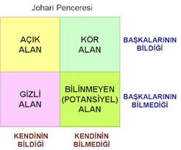
Notes:
Birlikte yaşadığımız insanlara karşı tutumumuz onları anlamamıza bağlıdır(Adler)
İnsanı tanıma ve anlamanın sınırları nedir? Diye bir soruyu merak ederseniz bunu en güzel johari penceresiyle cevaplandırabiliriz.
Açık bölge, ilişkiler açısından pencerenin en avantajlı bölgesidir. Çünkü bu bölge, fert hakkında hem kendisinin, hem de başkalarının bildiği şeyleri ifade eder. Adı, soyadı gibi. Bilinmeyen Alan ise ilişkilere yansımayan bir bölgedir. Şartlar tahakkuk ettiğinde ortaya çıkacak ferdi özellikleri saklar.
Kör Alan , ferdin kendisi hakkında bilmediği, başkalarının bildiği hususları kapsar. Ağzının koktuğundan haberi olmayan bir insanın bu durumu başkaları tarafından bilinebilir. Kişinin kendisinin bilmediği fakat diğerleri tarafından bilinen alanı açıklamaktadır. Kaygı, korku, kıskançlık duyguları bu alanda yer almaktadır. Bu alanın geniş olması kişinin tek yönlü iletişimi tercih eden, benmerkezci, savunmacı, eleştirilere kapalı, şüpheci olduğu anlamına gelmektedir. Kör alanı geniş olan kişiler iletişim engelleri oluşturur, zamanla kendileri engel halini alırlar. Baskın, otoriter yöneticiler, hiyerarşik yapıyı benimseyen insanlar daha çok bu özelliktedirler. Kör alanı geniş olan kişilerin duygusal yeterlilikleri sınırlıdır, bu kişiler için karşılarındaki insanların duyguları, düşünceleri önemli değildir. Gizli Alan ise, sadece ferdin bildiği, başkalarının bilmediği bilgiler bulunur. Sırlar bölgesidir.

Slide 24
Sen ve ben dili
Ben dili: 1.Savunmaya itmez. 2. Suçluluk hissettirmez. 3.Duygunun nedeni anlaşıldığı için iletişim sağlıklı olur. 4. Ben iletisi alan kişi başkalarını düşünmeyi de öğrenir. 5.Yakınlaşmayı sağlar. 6. Anlaşmazlıkları azaltır. 7. Konuşan kişiyi rahatlatır.
Notes:
Konuşanın rahatlamasını, duygularını ifade etmesini sağlar.
Karşı tarafın savunmaya geçmeden dinlemesini sağlar.

Slide 25
Sen ve ben dili
Sen dili: 1. Suçlayıcıdır. 2. Davranıştan çok kişiliğe yöneliktir. 3. Kişiye anlaşılmadığını hissettirir. 4. Yeniden konuşma isteğini engelleyicidir. 5. Neye kızıldığının anlaşılmamasına neden olur. 6. Kişiyi incitir, kırar. 7. Kişinin direnmesine, yani savunucu iletişime neden olur. Savunucu iletişim ise iletişimin içerik düzeyinden ilişki düzeyine geçmesine, ilişkinin bir savaş, bir kazanma sorununa dönüşmesine neden olacağı için öğretimin asıl amacına ulaşmasını engelleyecektir.
Notes:
Kişiliğe yönelik ve suçlayıcıdır
Karşı tarafın kapanmasına neden olur.
Kendini savunmaya geçmesine neden olur.

Slide 26
Örnekler;
1)………….. —’Sen’ dili: Sen hatalısın! Çok yanlış davranıyorsun! —’Ben’ dili: Senin bu davranışın beni incitti, üzüldüm! ………………
2)”Sen” dili - Her akşam aynı şey, tutturuyorsun oyun oynayalım diye! Benim yorgun olabileceğim hiç aklına gelmiyor değil mi? Yaramaz ve şımarık bir çocuk gibi davranıyorsun!
—”Ben” dili - Baba: Bu akşam çok yorgun hissediyorum canım. İstersen oyun oynamayı başka bir akşama erteleyelim. şeklinde ifade edilebilir.
Notes:
GÖRÜLDÜĞÜ GİBİ; Sen dili, çatışma dili, Ben dili, iletişim dilidir.

Slide 27
UNUTMAYALIM Kİ;
Düşündüğünüz
Söylemek istediğiniz
Söylediğinizi sandığınız
Söylediğiniz
Karşınızdakinin duymak istediği
Duyduğu
Anlamak istediği
Anladığını sandığı
Anladığı
Arasında farklar vardır.

Slide 28
Muvaffakiyetin bir sırrı varsa o da; başkalarının fikirlerini anlamak ve har şeyi onun gözüyle görmektir.”
Henry FORD
“Kendini başka bir adamın konumuna koyabilen ve onun kafasının nasıl işlediğini kavrayan bir kimse, istikbalin kendisi için ne sakladığını merak etmekten kurtulur.” Owen YOUNG
“Başkalarının ne istediğini akıllarına getirmeyenler sonunda başarısız olurlar.”
Herbert N. CASSON
Notes:
İletişimi öğrenmekten başka bir çaremiz yok! evlilik, ebeveyn-çocuk, iş yaşamında ve daha bir çok günlük yaşam alanımızda başarılı olmak için iletişim kurmak hatta etkili bir iletişim kurmak zorundayız.

Slide 29
Dinlediğiniz için teşekkürler

